Slide 1
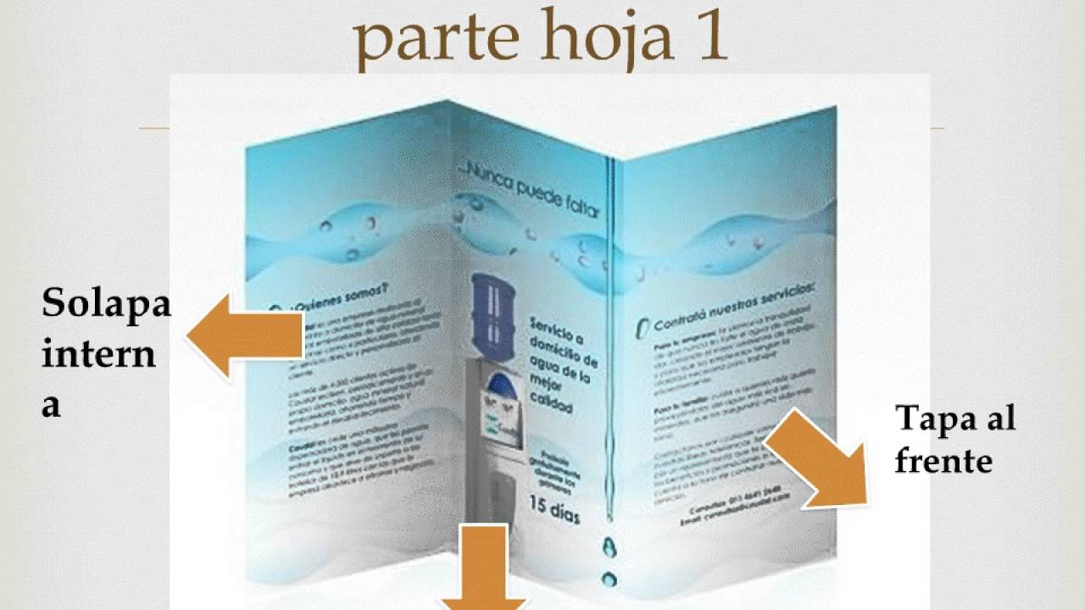
Actividad transversal a la asignatura de Ciencias Naturales. Folleto informativo.
.
Busca información en artículos informativos, textos de Ciencias Naturales, revistas, Internet, enciclopedias, etc. y elabora un folleto que incluya información sobre el insecto papaíto piernas largas (insecto al cual asemeja Jerusha a su benefactor).
Ejemplo:

